Slide 1
模型訓練SOP
Prepare by:黄靖珽

Slide 2
步驟
建立hugging face賬號及模型
備好想要訓練的excel檔案
使用xlsx2json.ipynb將excel轉換成json
使用ftmodel.ipynb訓練模型
使用model_use.ipynb使用訓練好的模型
Notes:
https://colab.research.google.com/drive/1XdNtOZPDpHwgrAD-4u027J-cwUCxOcMW?authuser=3#scrollTo=OHBfIEYwCirV （ftmodel）
https://colab.research.google.com/drive/1SCOH--0Phv-WW3n3_slRZnTFLd2HjSt-?authuser=1#scrollTo=NLG9pZGvz-in (model_use)
https://colab.research.google.com/drive/1SKdyfWO1hcrCha9qR1uQUB6ef5QZk2Ib?authuser=2 (xlsx2json)

Slide 3
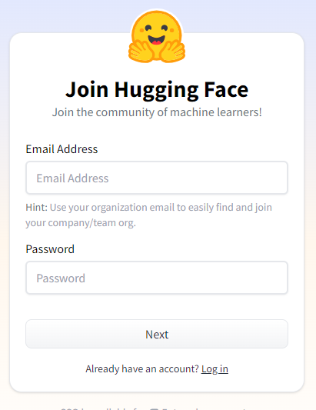
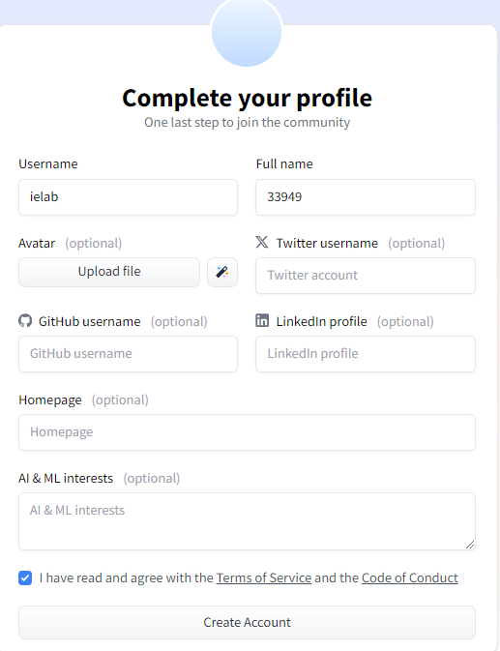
Hugging Face賬號建立
https://huggingface.co/join

Slide 4
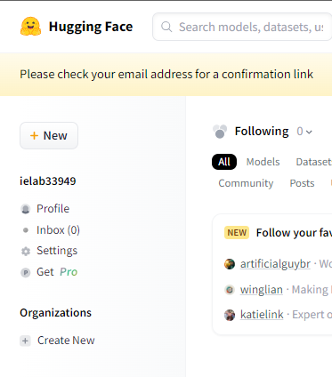
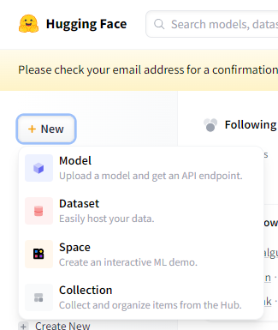
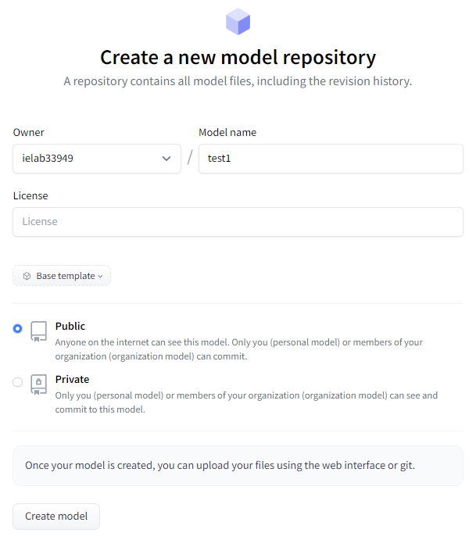
Hugging Face模型建立
建立模型
這就是接下來儲存模型和呼叫模型時的名稱

Slide 5
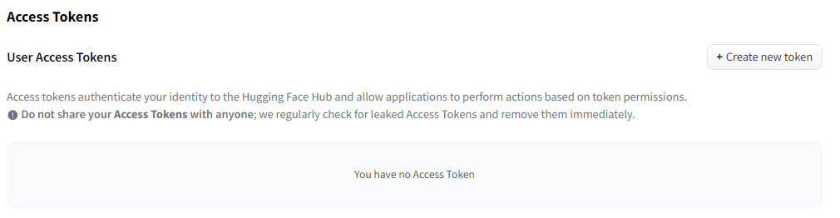
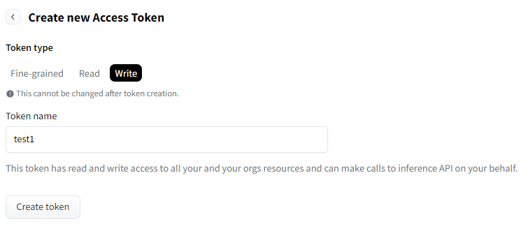
Hugging Face API（1/2）
至“settings”點選“Access Tokens”
點選
選擇Write，並填寫token name（名字可隨意）

Slide 6
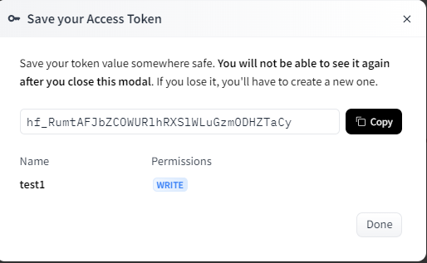
Hugging Face API（2/2）
記好這access token，建議複製儲存

Slide 7
Excel檔轉成json檔
由於模型訓練時只讀取json檔，故需先將欲訓練之資料轉換成json檔。
使用xlsx2json.ipynb將檔案轉換成json檔
Notes:
混肴矩陣圖

Slide 8
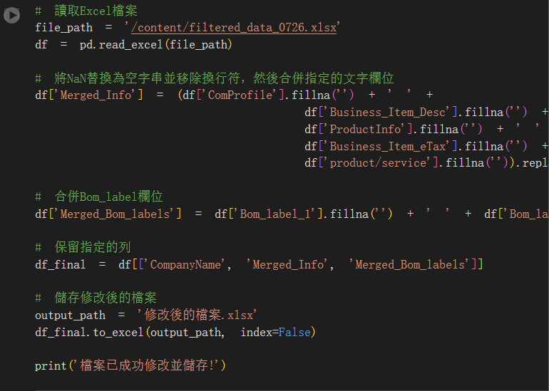
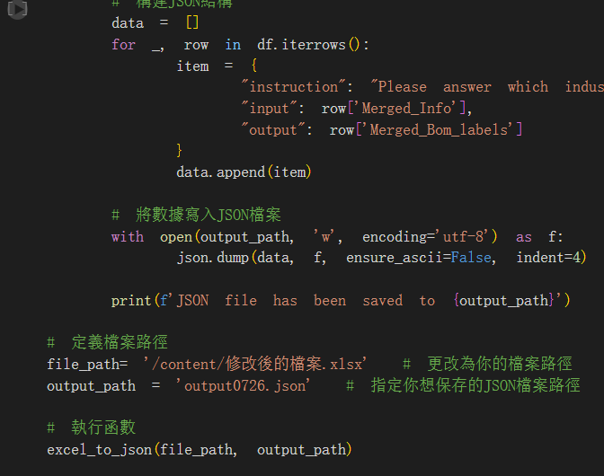
json檔輸出
1.讀取excel.xlsx檔案
這放讀取之檔案路徑
2.點擊兩個運行程序後會生成最終json檔
輸出路徑

Slide 9
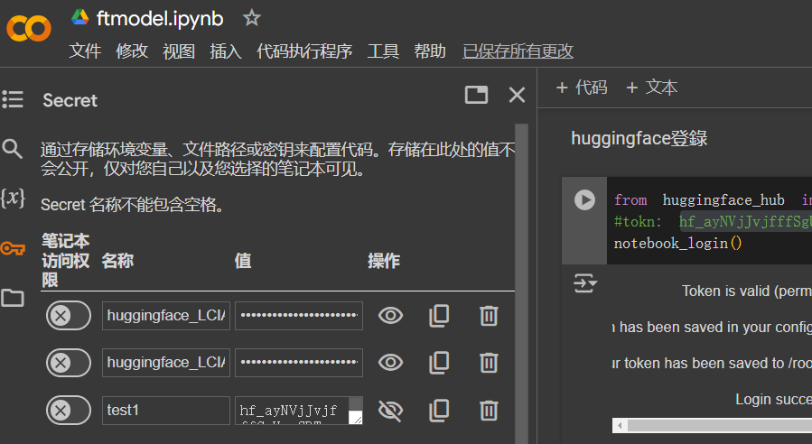
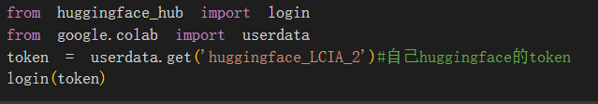
連接Hugging Face
開啓ftmodel.ipynb，點選左側🔑，將huggingface的access token輸入，並開啓訪問權限
Token=userdata.get(‘access token名稱’)

Slide 10
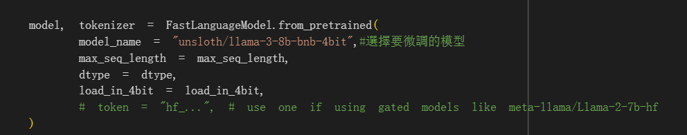
模型選擇
Model_name那可以在huggingface上面自己搜尋想要的模型進行微調訓練
將json檔案匯入
json路徑

Slide 11
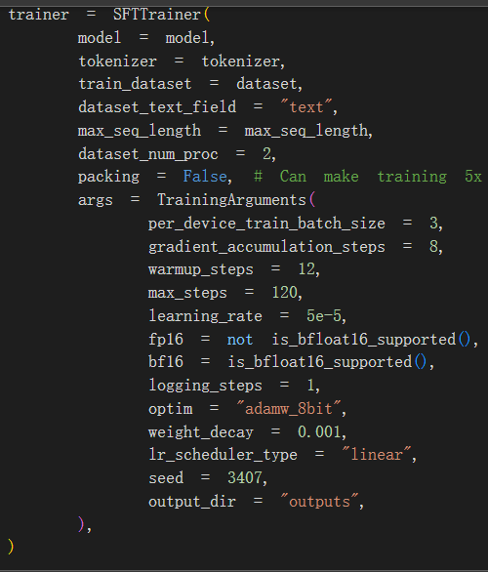
模型參數調整
這裏可以調整模型參數

Slide 12
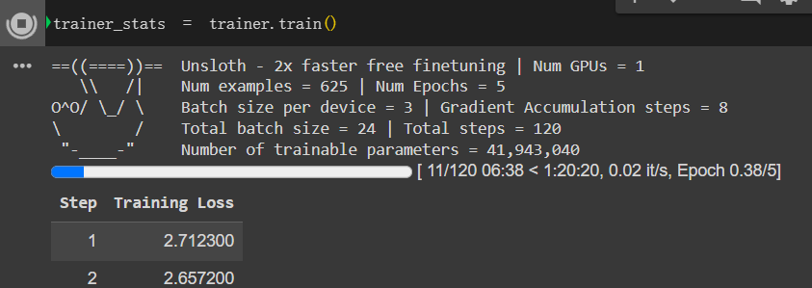
模型訓練
點擊開始訓練
訓練完成後，將模型儲存至自己huggingface的模型上
模型名稱
Huggingface access token

Slide 13
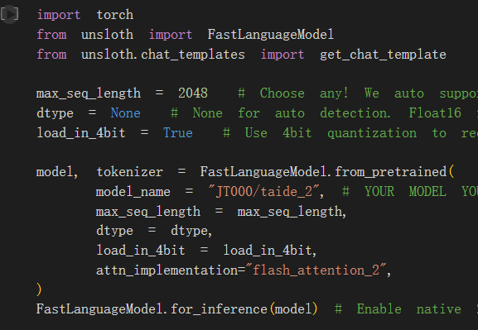
呼叫模型
開啓model_use.ipynb
從自己huggingface上呼叫微調後的模型

Slide 14
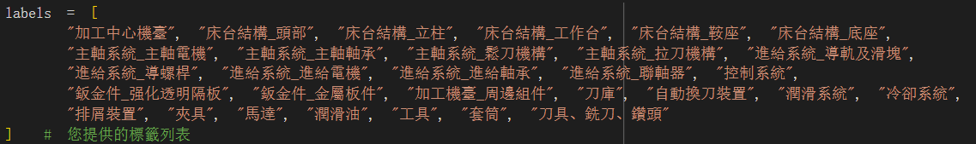

模型使用（1/2） :Demo
1.提供想要的labels
2.將要分類的公司資料輸入
3.結果輸出

Slide 15

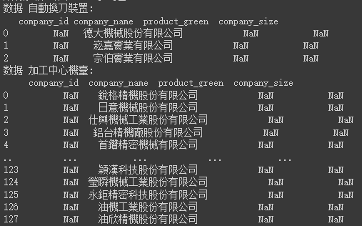
模型使用（2/2） :Demo
4.選擇要找的資料
5.將選擇要找公司匯出

Slide 16
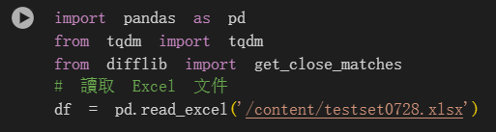
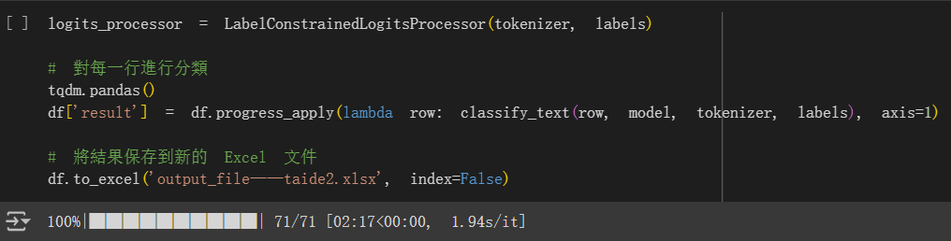
批量輸入輸出
讀取要分類的excel檔
利用模型分類後的檔案輸出

Slide 17

Excel匯出結果
將excel輸入，進行分類後，再將結果匯出成新的excel檔案
X
y

